Slide 1
Virtuális Egér
Horváth Zsolt
Schnádenberger Gábor
Varjas Viktor

Slide 2
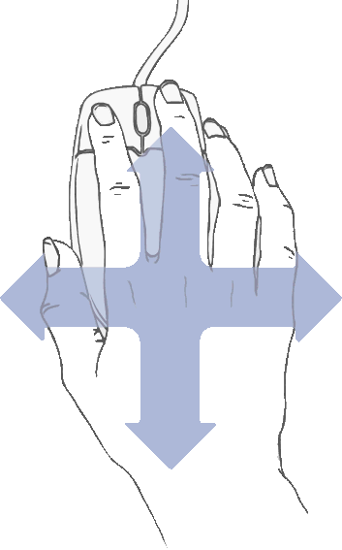
Feladat
Egérmozgás és alapvető egérműveletek megvalósítása olcsó webkamera segítségével.
Mozgás
Jobb klikk
Dupla klikk
Bal klikk
Objektum megragadása

Slide 3
Megkötések
A program helyes működéséhez megfelelő fényviszonyok szükségesek:
Nappali világosság (de nem közvetlen napfény).
Megfelelő mesterséges megvilágítás.
Fekete „egérpad”, de lehetséges, hogy tetszőleges háttérrel működni fog.

Slide 4
Algoritmusterv
Az algoritmus első lépése egy zajszűrés (pl.: Gauss), amely a zajos kamerakép miatt kell.
Szeretnénk egy olyan képet kapni, amelyen kizárólag kéz-pontok szerepelnek. Erre több ötlet is van.

Slide 5
A kéz-pixelek kinyerése 1.
A küszöbölés önmagában nem elég, mert az egérpadon kívüli pontok zavaróak.
2 körlap elhelyezése az egérpad 2 átlós sarkában, majd Hough-transzformáció és kördetektálás. Ha megvannak a körközéppontok, akkor tökéletes szegmentálást lehet elérni a külső terület kinullázásával.

Slide 6
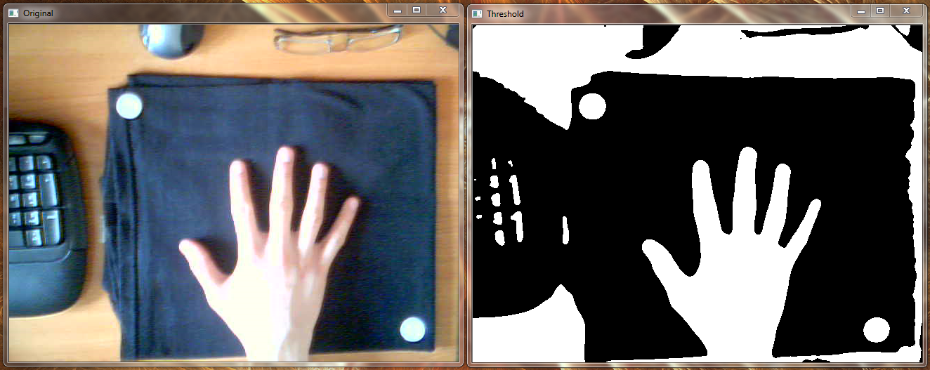
A kéz-pixelek kinyerése 1.
A két körlap elhelyezése:

Slide 7
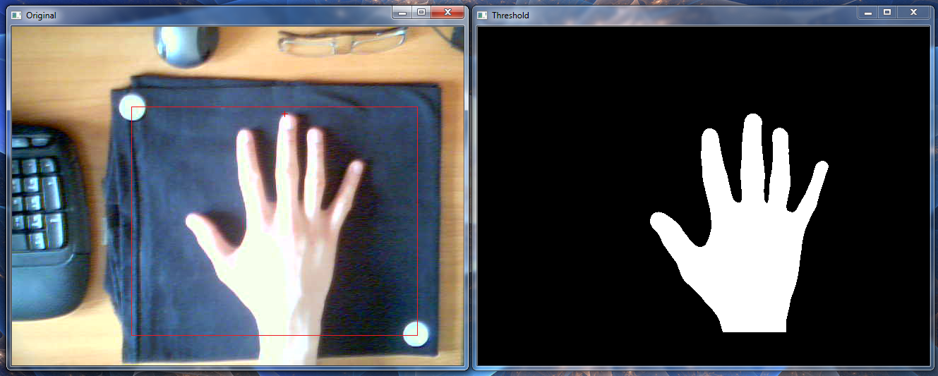
A kéz-pixelek kinyerése 1.
Kördetektálás és korrigálás:

Slide 8
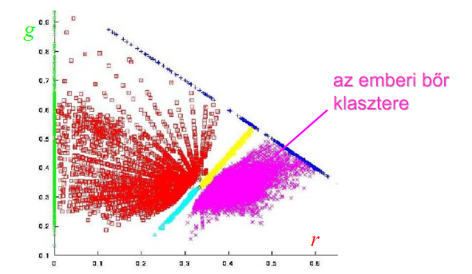

A kéz-pixelek kinyerése 2.
RGB helyett 2D normalizált szintér:
$r=\frac{R}{R+G+B}, g=\frac{G}{R+G+B}$

Slide 9
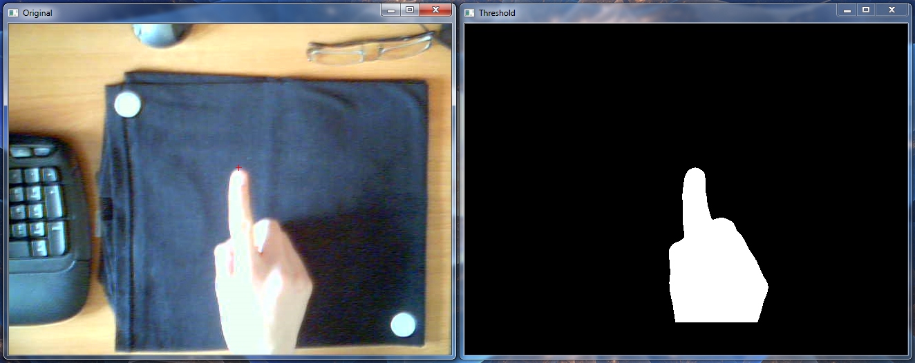
Egérmozgás
Az egérmozgást minimumkereséssel oldottuk meg: a szegmentált képen felülről lefelé haladva megkeressük az első kéz-pixelt.

Slide 10
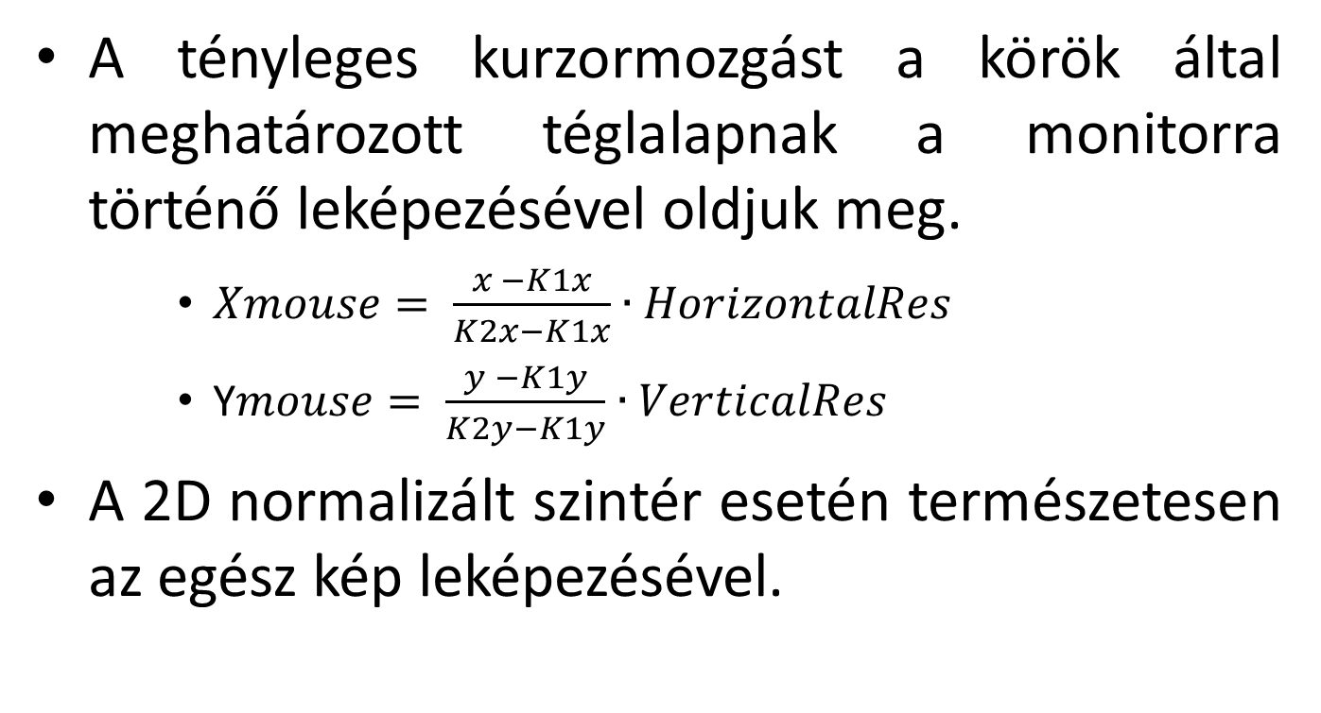
Egérmozgás
A tényleges kurzormozgást a körök által meghatározott téglalapnak a monitorra történő leképezésével oldjuk meg.
$Xmouse= \frac{x −K1x}{K2x−K1x}∙HorizontalRes$
Y$mouse= \frac{y −K1y}{K2y−K1y}∙VerticalRes$
A 2D normalizált szintér esetén természetesen az egész kép leképezésével.

Slide 11
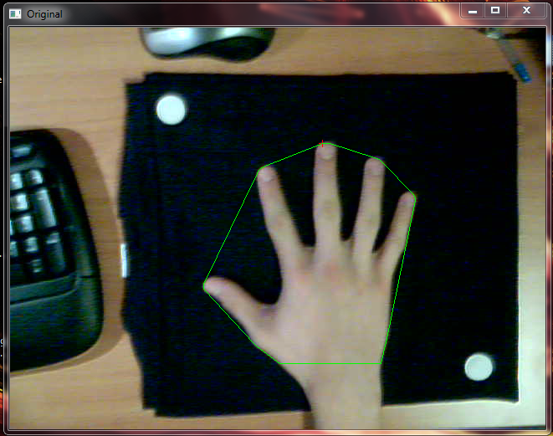
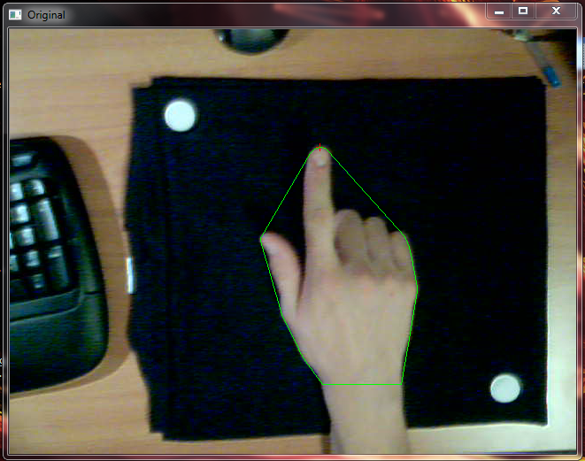
Kattintás
Konvex burok meghatározása:

Slide 12
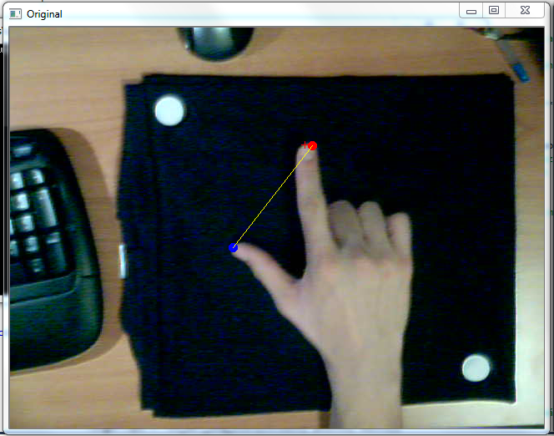
Kattintás
A hüvelyk és a mutató ujjak távolságát mérve állapítjuk meg, hogy történte-e „bal klikk”:

Slide 13
Kattintás
A dupla kattintást pedig akkor jön létre, ha adott időintervallumon belül 2 „bal klikk„ történik.
A megragadás esemény pedig a „bal klikk” kitartása adott időn túl.

Slide 14
Kattintás
A „jobb klikk” pedig az ujjak széttárása.

Slide 15
Köszönöm a figyelmet!

